Slide 1


مقرر
تكنولوجيا التعليم
برنامج ماجستير القيادة التربوية
قسم القيادة التربوية
كلية العلوم الإنسانية
د. عواطف بطاح المطيري
دكتوراه الفلسفة في القيادة التربوية

Slide 2

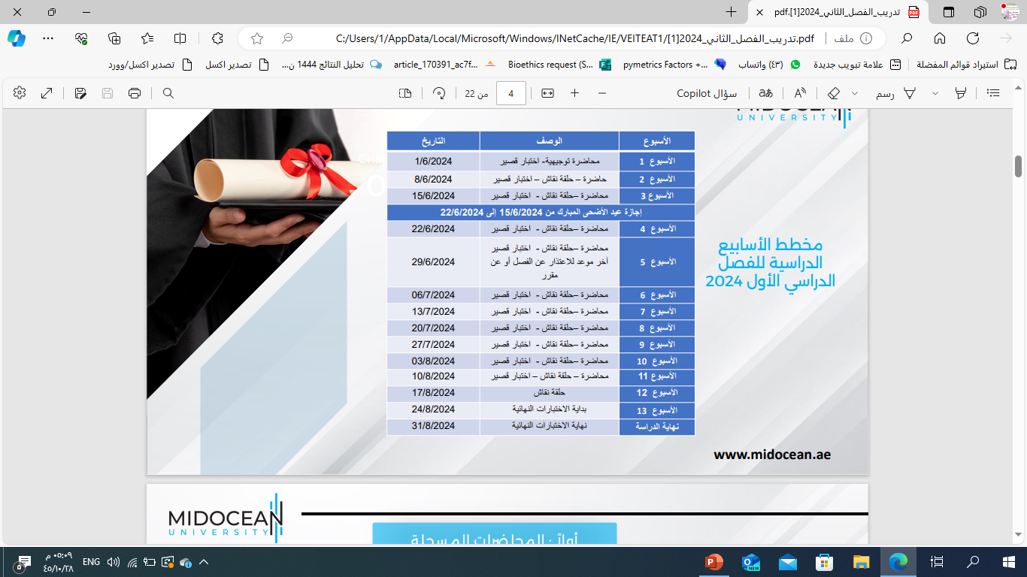
في البداية......
مخطط الأسابيع الدراسية للفصل الدراسي الثاني 2024
www.midocean.ae

Slide 3


مخطط مادة تكنولوجيا التعليم
الوصف – الأهداف – المحتوى
Prepared by
Dr. AWATEF ALMUTIRI
www.midocean.ae

Slide 4
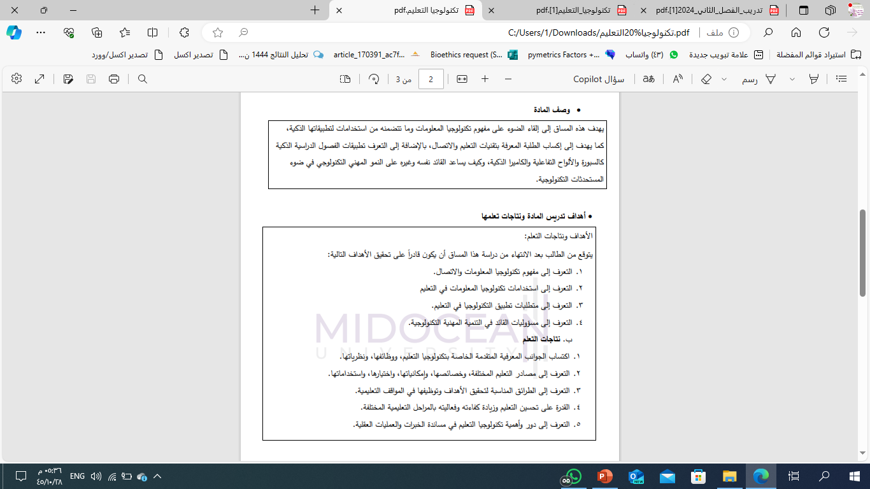

وصف المادة:
www.midocean.ae

Slide 5

www.midocean.ae

Slide 6
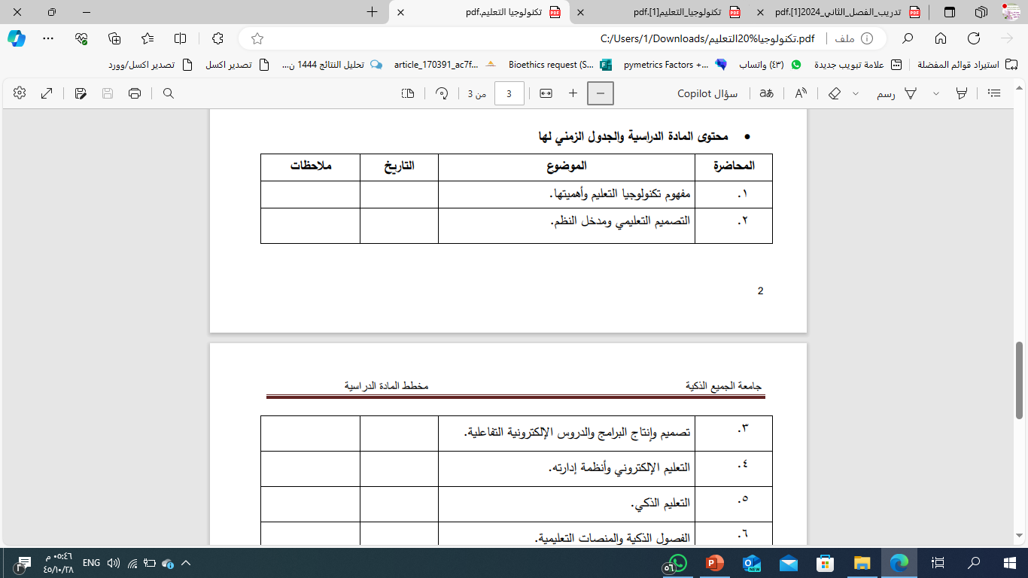

محتوى المادة الدراسية والجدول الزمني لها:
www.midocean.ae

Slide 7
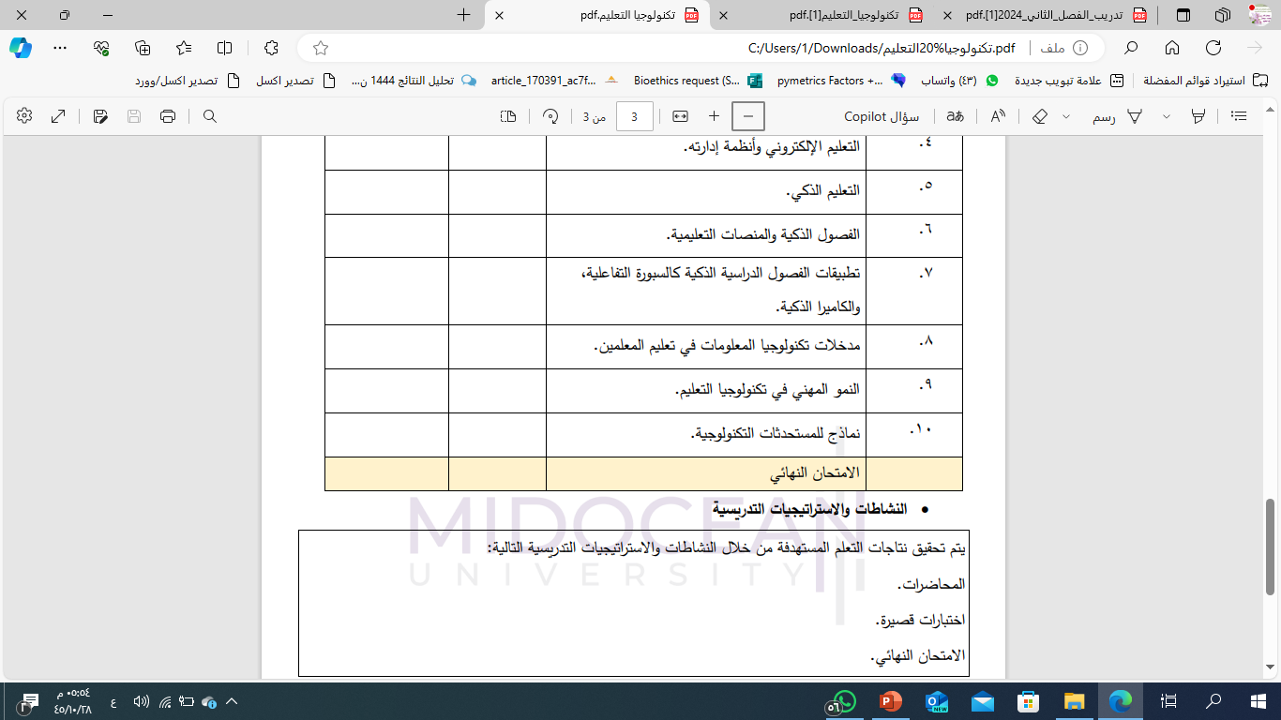
محتوى المادة الدراسية والجدول الزمني لها:
www.midocean.ae

Slide 8

بعد أن تحدثتُ عن هدف مقرر تكنولوجيا التعليم، وموضوعات المحاضرات كاملةً، والأهداف التعليميّة لهذه المحاضرات، ونتاجات تعلم مقرر تكنولوجيا التعليم، سأتطرق لمواضيع المحاضرات كل محاضرة على حدة مع لمحة بسيطة عن موضوع المحاضرة،
www.midocean.ae

Slide 9

Chapter
موضوع المحاضرة الأولى
02
يشهد عصرنا الحالي ثورة تكنولوجية هائلة، إذ تشغل التكنولوجيا حيزاً كبيراً من حياتنا اليومية في مختلف جوانبها العلمية والعملية،
وسنتحدث في المحاضرة الأولى عن مفهوم التّكنولوجيا Technology وأهمية التكنولوجيا، وماهية التكنولوجيا، وريادة التكنولوجيا في المجتمع، وأثرها الإيجابي وأثرها السلبي على الفرد والمجتمع، وذلك من عدة محاور كما يبينها الشكل رقم (1) الآتي،
www.midocean.ae

Slide 10
::
تكنولوجيا التعليم
الأثر السلبي للتكنولوحيا
مفهومها
أدوات تطبيق التكنولوجيا
أهميتها
ريادة التكنولوجيا
الأثر الإيجابي للتكنولوحيا
الشكل (1) يبين محاور محاضرة تكنولوجيا التعليم
www.midocean.ae

Slide 11
Chapter
موضوع المحاضرة الثانية
02
سنتحدث في المحاضرة الثانية عن مفهوم التصميم التعليميّ ومدخل النطم وذلك من عدة محاور، منها السمات المميزة للنظام من سمات عامة وسمات خاصة، ودواعي توظيف منحى النظم في مجال التصمبم التعليمي، ومزاياه، وحدوده، وهذه لمحة عن موضوع المحاضرة:
إن مدخل النظم لتصميم وتحليل مواقف التعليم والتعلم هو الأساس لمعظم التطورات التعليميّة الحديثة المرتبطة بالتكنولوجيا، وهو لا يستلزم اية طرائق تدريس معينة انما هو وسيلة تساعد المعلمين في التفكير بشكل منظم ومنطقي في.الأهداف التي تكون ذات صلة بطلابهم ووسائل إنجاز وتقييم هذه الأهداف.
أما التصميم التعليميّInstructional Design) ) فهو مجموعة من الخطوات المنظّمة، التي تطبّق من خلالها المعرفة العلميّة في مجال التعلّم الإنسانيّ لتحديد الشروط والمواصفات التعليميّة الكاملة للمنظومة التعليميّة.
www.midocean.ae

Slide 12
Chapter
موضوع المحاضرة الثالثة
02
سنتحدث في المحاضرة الثالثة عن تصميم وإنتاج البرامج التعليميّة والدروس الإلكترونيّة التفاعليّة وذلك من محاور عدة منها التعريف بالبرامج التعليميّة والدروس الإلكترونية التفاعلية، وخصائصها، ومراحل تصميمها، وأنماط التفاعلية ومستوياتها، ووسنشرح عن خطوات تصميم الدروس الإلكترونية التفاعلية، والفوائد التربوية من استخدامها. وسنتطرق أيضاً إلى بعض البرامج الحاسوبيّة المستخدمة في التصميم التعليميّ من تصميم برامج ودروس إلكترونيّة، بالإضافة إلى تعرّف صفات الدرس التعليميّ الإلكترونيّ الفعّال.
وهذه لمحة بسيطة عن موضوع المحاضرة:
www.midocean.ae

Slide 13
التصميم التعليميّInstructional Design) ): يعرّفه خميس (2006) بأنه "مجموعة من الخطوات والإجراءات المنهجيّة المنظّمة، التي تطبّق من خلالها المعرفة العلميّة في مجال التعلّم الإنسانيّ لتحديد الشروط والمواصفات التعليميّة الكاملة للمنظومة التعليميّة (مصادر، مواقف، برامج ودروس، مقررات على الورق)" (ص 23).
تركز البرامج التعليميّة على عمليّة التميّز في التعلّم والاستعانة بالتغذية الراجعة لدعم عمليّة التعلّم، ويركّز مصمّموا هذا النوع من البرامج على دورها في تحسين عمليّة التعلّم وجعله فعّالاً، من حيث القدرة في برامج الحاسوب على زيادة مستوى تحصيل المتعلمين، وتنمية قدراتهم ومهاراتهم.
أما الدروس الإلكترونية التفاعليّة فقد أصبحت هذه الدروس من سمات العصر الحديث، ولها قدرة على مواكبة التقدم المعرفي، ومعالجة مشكلات عدة من مثل: بطء التعلم لدى بعض المتعلمين ذوي القدرات المحدودة، والبعد الزماني، والمكاني، والفروق الفردية لدى المتعلمين. وإنّ استخدامها في العملية التعليميّة هي محاولة لنقل الواقع إلى أذهان المتعلمين، ومخاطبة أكثر من حاسة لديهم.
www.midocean.ae

Slide 14
Chapter
موضوع المحاضرة الرابعة
02
سنتحدث في المحاضرة الرابعة عن التعليم الإلكتروني وأنظمة إدارته وذلك من محاور عدة منها التعريف بالتعليم الإلكترونيّ وأهميّته، وأنواعه، وعقبات تطبيقه من جوانب عدة منها عقبات مادية، وعقبات بشرية، وعقبات خاصة بالمناهج الدراسية، وعقبات خاصة بإعداد المعلمين وتدريبيهم، .وسنشرح عن أشكال أنظمة إدارة التعليم والتعلّم، وخصائصها. وهذه لمحة بسيطة عن موضوع المحاضرة:
تتضح أهمية التعليم الإلكتروني من خلال فاعليته في جوانب العملية التعليميّة التعلمية المختلفة، فهو علمٌ نظريّ تطبيقيّ، ونظامٌ تقنيّ تعليميّ وعملية تعلم مقصودة ومحكمة، يمرّ فيها المتعلم بخبراتٍ مخطّطةٍ ومدروسةٍ من خلال تفاعله مع مصادر تعلم قائمة على الحاسوب والشبكات لتدعم عملية التعلّم، وتسهل حدوثه في أي وقتٍ ومكانٍ.
www.midocean.ae

Slide 15
Chapter
موضوع المحاضرة الخامسة
02
سنتحدث في المحاضرة الخامسة عن التعليم الذكي وذلك من محاور عدّة منها التعريف بالتعليم الذكي وأهميته، وأدواته من مثل الذكاء الاصطناعي (AI)، والواقع الافتراضي والواقع المعزز، والروبوتات التعليميّة، وتطبيقات التعليم الإلكترونيّ من برامج ومنصّات تعليميّة، ومزايا استخدام التعليم الذكيّ، وعوامل نجاح تطبيق استراتيجيّة التعلّم الذكي، وهذه لمحة بسيطة عن الموضوع :
التعلّم الذكيّ هو التعلّم الذي يعتمد على استخدام التكنولوجيا والذكاء الاصطناعيّ في تحسين عمليّة التعليم وتعزيز فعالية التعلّم. ويهدف إلى توفير تجارب تعليميّة شخصيّة ومخصّصة لكل طالب، مع التركيز على تلبية احتياجاته الفرديّة وتعزيز قدراته ومواهبه.
www.midocean.ae

Slide 16
Chapter
موضوع المحاضرة السادسة
02
سنتحدث في المحاضرة السادسة عن الفصول الذكية والمنصات التعليميّة وذلك من محاور عدة منها التعريف بالفصول الذكيّة والمنصّات التعليميّة، وأهميّة كل منهما، ومزاياهما، وأسس تصميم الفصول الذكيّة، ومحتوياتها من أجهزة العرض والحواسيب المكتبيّة أو المحمولة، ومكبر الصوت، والألواح الذكيّة، و شبكة الإنترنت، والكاميرا، بالإضافة إلى أننا سنتطرق إلى مهام المعلّم ومهام المتعلّم في الفصول الذكيّة.
الفصول الذكية
المنصات التعليميّة
www.midocean.ae

Slide 17
التصميم التعليميّInstructional Design) ): يعرّفه خميس (2006) بأنه "مجموعة من الخطوات والإجراءات المنهجيّة المنظّمة، التي تطبّق من خلالها المعرفة العلميّة في مجال التعلّم الإنسانيّ لتحديد الشروط والمواصفات التعليميّة الكاملة للمنظومة التعليميّة (مصادر، مواقف، برامج ودروس، مقررات على الورق)" (ص 23).
وهذه لمحة بسيطة عن موضوع المحاضرة السادسة:
الفصول الذكيّة هي مظهر آخر من مظاهر الاستفادة من التقدّم التكنولوجيّ واعتماده في المؤسّسات التعليميّة، ويُطلق على الفصول الذكيّة أيضا اسم الفصول المُعتمِدِة على التكنولوجيا أو التقنيّة، وهي فصول اعتياديّة، إلّا أنها مُجهزة ومُعزّزة بوسائل تكنولوجيّة تخدم العمليّة التعليميّة التعلميّة،
أما المنصات التعليميّة فهي تعدُّ من أشهر المستحدثات التكنولوجيّة التي وفّرت للمعلّم والمتعلّم خصائص عدّة يسرت العمليّة التعليميّة، ما أدى الى ظهور أنماط تعليميّة أكثر تفاعليّة، والمنصّات التعليميّة باعتبارها مجموعة متكاملة من الأدوات على شبكة الإنترنت تركز بشكل خاص على الدعم التعليميّ لتقديم المحتوى، وتمكين التواصل، والتنظيم والدعم التربويّ ضمن المقرّرات الدراسيّة.
www.midocean.ae

Slide 18
Chapter
موضوع المحاضرة السابعة
02
سنتحدث في المحاضرة السابعة عن تطبيقات الفصول الدراسية الذكية كالسبورة التفاعلية، و الكاميرا الذكية. وذلك من محاور عدّة منها مزايا السبورة الذكيّة، وخصائصها، ومكوناتها،، وبيان الفرق بين السبورة الذكيّة والسبورة التفاعليّة ، وهذه لمحة بسيطة عن موضوع المحاضرة:
الفصول الدراسيّة الذكيّة ممكن أن تكون مزيج من الأجهزة، وتطبيقات البرامج، والتطوير المهنيّ للمعلمين لتوفير مجموعة متنوعة من الأساليب والطرائق للتعلّم.
وتعدّ السبورة التفاعلية من أحدث الطرائق المستخدمة فى العمليّة التفاعليّة ، وهى نوع خاص من السبورات الحساسة البيضاء التفاعليّة التي يتم التعامل معها باللمس، والبعض الآخر بالقلم الإلكترونيّ حيث يُكتب عليها بصيغة إلكترونيّة كما يمكن الاستفادة منها وعرضها على شاشات الكمبيوتر من تطبيقات مختلفة ومتنوّعة .
www.midocean.ae

Slide 19
Chapter
موضوع المحاضرة الثامنة
02
سنتحدث في المحاضرة الثامنة عن مدخلات تكنولوجيا المعلومات في تعليم المعلمين. وذلك من محاور عدّة، وهذه لمحة بسيطة عن موضوع المحاضرة الثامنة
التكنولوجيا طريقة نظامية تسير على وفق المعارف المنظمة و تستخدم جميع الإمكانيات المتاحة مادية أم غير مادية بأسلوب فعال لإنجاز العمل المرغوب فيه الى درجة عالية من الإتقان.
وتعد الإمكانات التي توفرها تكنولوجيا المعلومات والاتصالات ضرورية لتعليم المعلمين وذلك لأن هذه التقنيات تسمح بتدريب المعلمين والتطوير المهني المستمر سواء على أساس الحضور أو من خلال التدريب عن بعد، .
www.midocean.ae

Slide 20
Chapter
موضوع المحاضرة التاسعة
02
سنتحدث في المحاضرة التاسعة عن النمو المهني في تكنولوجيا التعليم وذلك من محاور عدّة، وهذه لمحة بسيطة عن موضوع المحاضرة
إن إعداد المعلم من الأولويات التي تهتم بها الأمم لما له من أثر بالغ في مستقبل الأجيال، فقد شغلت هذه القضية مكاناً مهمّاً في الفكر التربويِّ المعاصر؛ إذ إنّ هناك أدواراً ووظائفَ جديدةً يجب أن يتقنها المعلّم لكي يؤدي مهمّته على أكملِ وجهٍ، ويسهم بدوره في تحسين نوعية التعليم، وهو اليوم لم يعد محصوراً بمكان أو زمان معيّن، إذ فسحت التكنولوجيا المجال للتعلّم والإبداع من خلال ما وفّرته من برامج وتقنيّات ومختلف الأدوات فاليوم أصبح تعلم الجانب العمليّ أو المهاريّ أمراً ممكناً وليس فقط الجانب المعرفيّ عبر مختلف التطبيقات.
www.midocean.ae

Slide 21
Chapter
موضوع المحاضرة العاشرة
02
سنتحدث في المحاضرة العاشرة عن نماذج للمستحدثات التكنولوجية.وذلك ضمن محاور عدّة، وهذه لمحة بسيطة عن موضوع المحاضرة العاشرة.
عرُّفت مستحدثات تكنولوجيا التعليم بأنها كل جديد في مجال توظيف الوسائل التكنولوجيّة في العمليّة التعليميّة، من أجهزة وآلات حديثة وأساليب تدريسيّة مبتكرة, بهدف زيادة قدرة المعلّم والمتعلّم على التعامل مع العمليّة التعليميّة وحل مشكلاتها, لرفع كفاءتها وزيادة فاعليّتها بصورة تواكب التطوّرات التكنولوجيّة المعاصرة.
ومن هذه المستحدثات التكنولوجيّة؛ التعليم الإلكتروني، والتعليم من بعد، والذكاء الاصطناعي، والتعلم المقلوب، والفيديو التفاعلي، والحوسبة السحابية.
www.midocean.ae

Slide 22
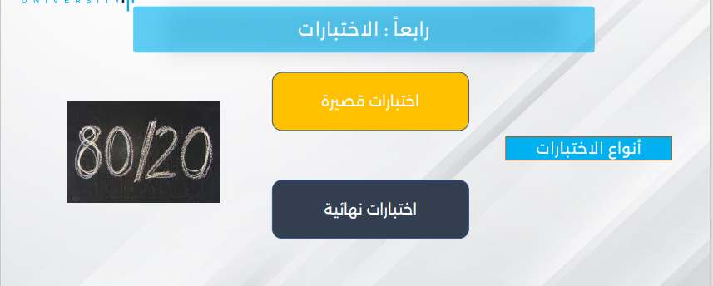

www.midocean.ae

Slide 23





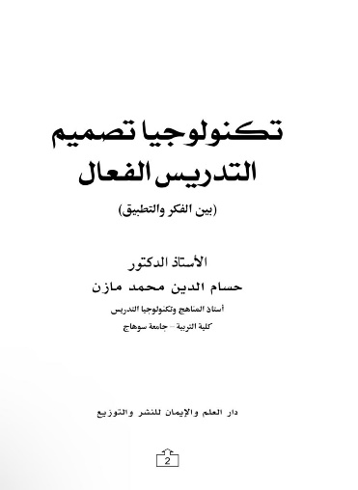

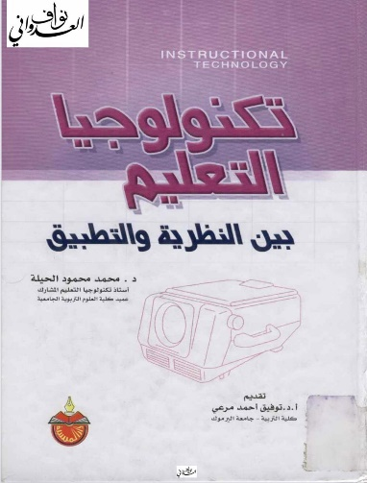

مراجع للاستزادة
Chapter
www.midocean.ae

Slide 24



وفي الختام
أشكر لكم حسن استماعكم

